Slide 1
■ガチャについて
●更新履歴
更新日 | 主な内容 | 備考
2020.02.20 | p.5/6 ガチャコントロールについて修正（宮田） | ※P.6にページ追加
2020.03.03 | p.7 画面遷移を更新 p.11 ガチャトップ画面の表示物を更新 P.19 獲得カード表示画面を追加 | 更新者：鈴木
2020.03.09 | p.10~13 ガチャトップ画面のデザインを変更 p.21 表示カードの切り替え演出について記載 | 更新者：鈴木

Slide 2
■ガチャについて
●概要
クリスタル、またはガチャチケットを消費してTRカードを入手するガチャを行う。
ガチャを引く際はクリスタルを消費して引くか、チケットを消費して引くか選べるものとする。
また、クリスタルは無償のクリスタルから優先して消費する。
●種類（20200127追記）
ガチャには2つの種類があり、それぞれ1回ガチャと10連ガチャを有する。
どちらも10連を引いた回数に応じて確定報酬がもらえるスタンプ形式とする。
1．常設ガチャ
1回?00クリスタルでガチャがひける常設ガチャ。
2．イベントガチャ
1回?00クリスタルでガチャがひける期間限定ガチャ。期間中はカードの入れは変えは無し。
一定期間中、特定のカードの排出確率を上げるピックアップイベントが行われる。
イベントガチャは並行して複数開催されることもある。
想定イベント
属性×5 キャラ×数 〇〇記念ガチャ └DL数、キャラ実装、新章(新ストーリー開放)、特殊 ※特殊は今後の展開によるが生放送やTwitterキャンペーンなどを想定。 コラボガチャ
3．無料ガチャ
1日1回限定でひけるガチャ。ガチャの回数は
レアリティの高いカードの排出率はかなり低い。
想定）★５→1% ★４→15％ ★３→84％
※スタンプカードは無し
4．ピックアップ確定ガチャ
有償クリスタルのみで引ける10連ガチャ。回数制限を設ける ※要調整
他のガチャよりもクリスタルの消費量を多いが、ピックアップされているカードが確定で排出される。
（他の★5も排出率が高い）

Slide 3
■ガチャについて
●ガチャチケットについて（20200128追記）
ガチャチケットの種類は1回ガチャチケットのみとする。
1回ガチャチケットを10枚以上所持している場合チケット10枚を消費することで10連ガチャを回すことが出来る。
※チケットで10連を引いた際はスタンプは押されない
※ガチャチケットにイベント限定等の種類が追加される可能性あり
・チケットの入手方法
チケットはショップで購入することはできず、基本運営やイベント等での配布で入手する。
●確定ガチャについて
スタンプカードに確定ガチャのスタンプが押された場合、そのガチャの抽選に即反映される。
●ガチャの抽選方法について
ガチャの抽選は2段階の抽選が行われる。※抽選はウェイトをつけて計算する
1回目：レア度確定の抽選
2回目：レア度内の各カードの抽選
抽選例）
1回目：レア度確定の抽選確立
2回目：レア度内の各カードの抽選確立
レア度 | 確率
★5 | 5%
★4 | 20％
★3 | 75%
カード名 | 確率
カードA | 20％
カードB | 20%
カードC | 20%
カードD | 20%
カードE | 20%
●ガチャのピックアップについて（20200127記載）
ピックアップされたTRカードがある場合、2回目の抽選の段階でそのカードの排出率を他のカードに比べ上昇させる。

Slide 4
■ガチャについて
●スタンプについて
期間内にクリスタルで10連ガチャを引くごとに該当ガチャのスタンプを1つ押す。
※チケット消費ではスタンプを押さない。
スタンプが一定数溜まると確定で報酬を与える。
与えたアイテムは直接配布される。
10個スタンプが押された場合2枚目のカードへ移る。
スタンプの内容は各カードごとで設定できるようにする。
カードは上限10枚とし、11枚目に移る場合は再度1枚目のカードの内容にする。
※〇枚目は増え続ける
期間が過ぎた場合、リセットさせる。期限は各カードによって異なる想定。
ユーザーがアイテムを選択して受け取るようなものはない。
※欠片はスタンプの中に入れない
10連ガチャスタンプカード
mm/dd hh:mm まで
1枚目
GET！
GET！
ゴールド
怪獣
エネルギー
強化アイテム
ゴールド
アイテム
★５
1体
確定
強化アイテム
ゴールド
怪獣
エネルギー
アイテム

Slide 5
■ガチャについて
●ガチャのコントロールについて（20200220新規）
ガチャのコントロールは以下のマスターで行うようにし、開催のコントロールや提供割合のコントロールを行う。
また、下記についてはおおよそのもののため、構造が悪かったり、不足等があれば随時追加、削除を行っていく想定。
○ガチャ開催マスター
ガチャの開催期間や運営状態についてのコントロールを行うマスター。
長くなりそうなのでガチャマスターと分離したが、合わせてもいいかも。
No. | カラム | 説明
1 | ID | ガチャ自体のID。
2 | 開催期間 | 本ガチャが有効になる期間。yyyy-mm-dd hh:mm:ssの形式で、開始と終了を設定。
3 | 有効/無効フラグ | 0：無効 1：スーパーユーザーのみ 2：有効
4 | ガチャID | これに該当するガチャ設定のID
※「スーパーユーザーのみ」は本番環境での緊急チェック用の想定。
そのため開催期間を突破できるといいかも。（必要リソースはすでに入っている前提で運用）
○ガチャ設定マスター
個別のガチャ設定。
No. | カラム | 説明
1 | ID | ガチャ設定のID。
2 | 費用 | 共通か有償限定か、はたまたポイントか？価格も。 （ボタンごと）
3 | 抽選数 | １回～ｎ連（ボタンごと）
4 | ★回数上限 | 回数に上限がある場合の回数。（ボタンごと）
5 | ★表示情報 | ガチャに表示するバナーやキャラ絵、説明の情報。
6 | レア度抽選割合ID | 本ガチャで仕様するレア度抽選の割合テーブルID。
7 | カード抽出割合ID | 本ガチャで仕様するカード抽選の割合テーブルID。
8 | スタンプID | 使用するスタンプのID。使わない場合は空欄。
この辺りをどうやって管理するかは要相談。決め打ちでパターンを作ってそのパターンのIDのみなのか、マスターで割と自由にコントロールすることが可能なのか。
最終的なガチャの想定の策定が
必要。

Slide 6
■ガチャについて
○レア度抽選割合マスター
レア度ごとの抽選割合のマスター。
No. | カラム | 説明
1 | ID | 抽選テーブルのID。
2 | レア度ウェイト | 各レア度が出るウェイト。
○カード抽選割合マスター
レア度ごとの抽選割合のマスター。
No. | カラム | 説明
1 | ID | 抽選テーブルのID。
2 | カードウェイト | 各カードが出るウェイト。
○スタンプマスター
スタンプのマスター
No. | カラム | 説明
1 | ID | スタンプテーブルのID
2 | スタンプ1個目アイテム | スタンプ1個目のアイテム等のID
3 | スタンプ1個目個数 | ↑の獲得個数
… | … | …
21 | スタンプ10個目アイテム | スタンプ10個目のアイテム等のID
22 | スタンプ10個目個数 | ↑の獲得個数
※アイテム等といっても、★５確定とかアイテムではなくガチャに影響するものもある。

Slide 7
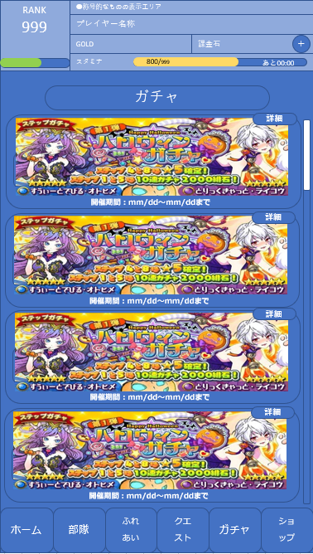
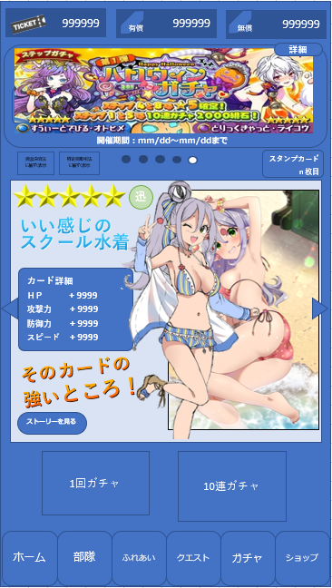
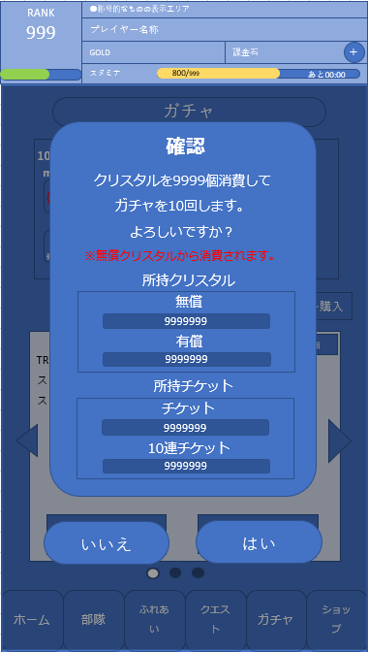
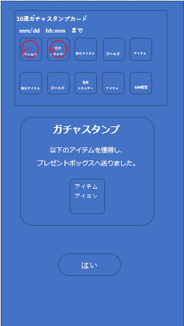
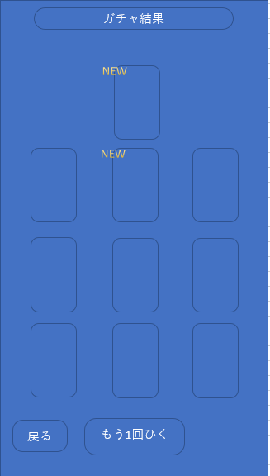
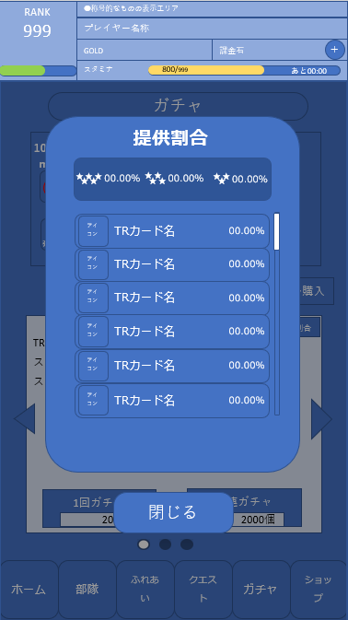
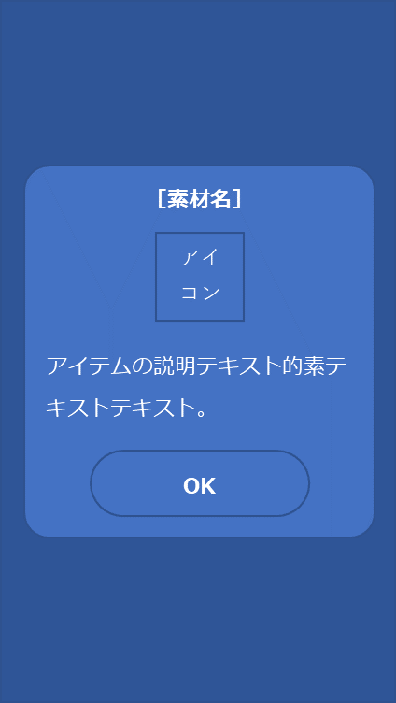
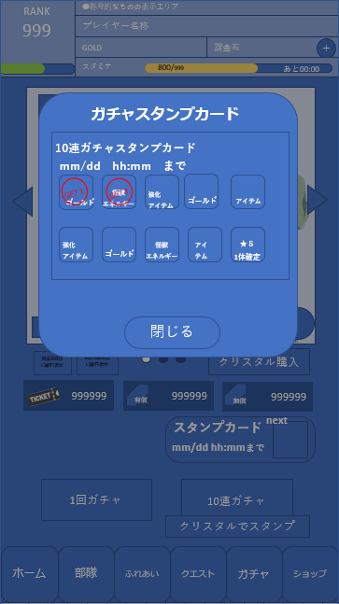
■ガチャについて
●画面遷移
もう1回ひく
※10連のみ
1or10
ガチャ演出
1枚目
FOFI
カード
イラスト
FOFI
FO
FI
ga100
ガチャ一覧画面
ga110
ガチャトップ画面
ga110a
ガチャ確認ダイアログ
ga120
ガチャスタンプ押印画面
ga130
ガチャ演出画面
※要相談
ga140
獲得カード表示画面
ga150
ガチャ結果一覧画面
ADV画面
TRカード
詳細画面
WebView
表示領域
cy210
TR詳細図鑑
ga110b
提供割合ダイアログ
（WebView）
ga120a
アイテム詳細ウィンドウ
TRカード
詳細画面
Ga110c
スタンプカード確認
ダイアログ
cy210
TR詳細図鑑

Slide 8
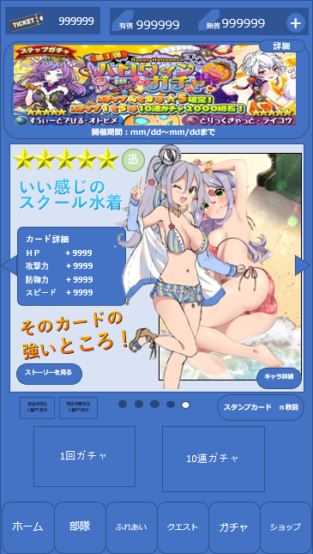
■ガチャについて
●画面遷移 無料ガチャ
1or10
ガチャ演出
1枚目
カード
イラスト
FO
FI
ga100
ガチャ一覧画面
ga110
ガチャトップ画面
ga130
ガチャ演出画面
※要相談
ga140
獲得カード表示画面
ga150
ガチャ結果一覧画面
ADV画面
TRカード
詳細画面
TRカード
詳細画面
WebView
表示領域
cy210
TR詳細図鑑
cy210
TR詳細図鑑
ga110c
提供割合ダイアログ
（WebView）

Slide 9
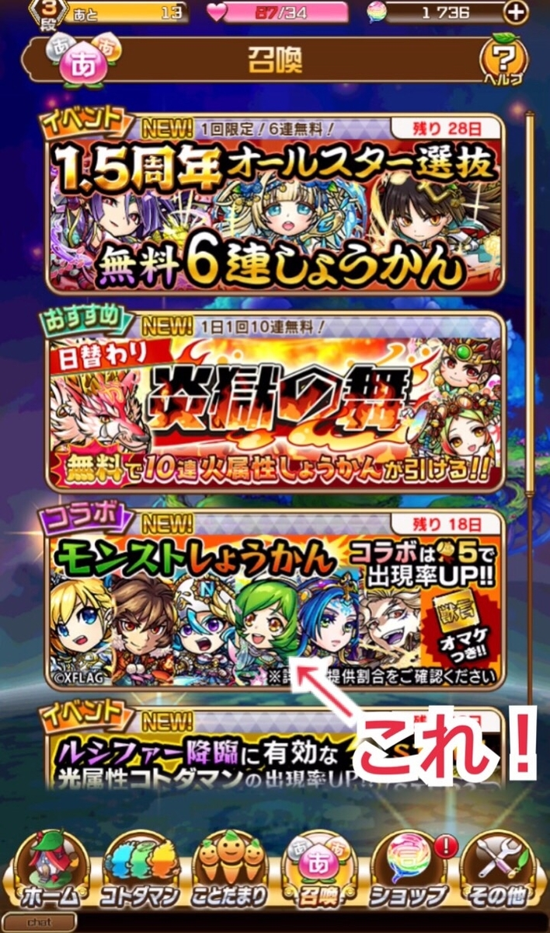
■ガチャについて
●ga100 ガチャ一覧画面
１
No | 項目名 | 説明
1 | ヘッダー | 共通のヘッダー
2 | 背景
3 | 詳細ボタン | タップで概要ガチャの提供割合画面を表示させる
4 | ガチャバナー | ガチャタイトル/ガチャ内容説明テキスト/ピックアップキャラ絵/開催期間 を表示させる タップで該当のガチャトップ画面に遷移させる。
5 | スクロールバー | タップで該当のガチャ詳細画面を表示させる。
6 | フッター | 共通のフッター
2
3
4
5
バナー参考画面：コトダマン
※これくらい派手に見せたい
6

Slide 10
■ガチャについて
●ga110 ガチャトップ画面
1
No | 項目名 | 説明
1 | ヘッダー | 所持チケット、有償/無償クリスタルを表示させる
2 | クリスタル購入 ボタン | ショップのクリスタル購入画面に遷移させる。
3 | ガチャバナー | 一覧画面で表示させているバナー
4 | イラスト背景 | 表示カードに合わせた背景を表示する
5 | 矢印 | タップでガチャの種類を切り替える。
6 | レア度 | 星を並べて表示
7 | 属性アイコン | 属性のアイコン
8 | カード名 | 画像で表示
9 | カード詳細 | パラメータ、リーダー効果、バトル効果、スキルをテキストで切り替えて表示させる。切り替えはフェード。表示は2秒くらい？
10 | 煽り文 | カードの魅力を伝えるテキスト。画像で表示
11 | カードイラスト | カード絵を
12 | キャラ | 3Dキャラを表示
13 | ストーリーを見る ボタン | タップで表示キャラのTRストーリーの冒頭を表示させる （ADV画面へ遷移）
14 | 資金決済法表示 | タップで資金決済法に基づく表記のリンクに遷移させる。
15 | 特定商取引法表示 | タップで/特定商取引法に基づく表記のリンクに遷移させる。
16 | キャラ詳細ボタン | タップで該当カードのカード詳細画面を表示させる。
17 | スタンプカード | 何枚目かを表示させる。タップでスタンプカードウィンドウを表示させる。
18 | 1回ガチャボタン | タップでガチャ確認ダイアログを表示させる。
19 | 10回ガチャボタン | タップでガチャ確認ダイアログを表示させる。
2
3
6
4
7
8
5
9
11
10
12
13
16
14
17
15
19
18
画面のどこでも
フリックで切り替え操作

Slide 11
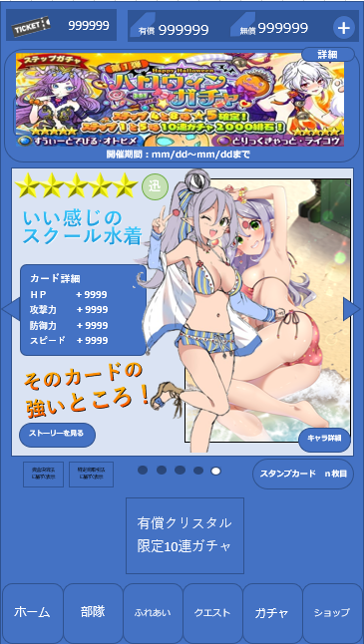
■ガチャについて
有償
●ga110 ガチャトップ画面 ※有償限定ガチャ
●ga110 ガチャトップ画面
1
No | 項目名 | 説明
1 | ヘッダー | 所持チケット、有償/無償クリスタルを表示させる
2 | クリスタル購入 ボタン | ショップのクリスタル購入画面に遷移させる。
3 | ガチャバナー | 一覧画面で表示させているバナー
4 | イラスト背景 | 表示カードに合わせた背景を表示する
5 | 矢印 | タップでガチャの種類を切り替える。
6 | レア度 | 星を並べて表示
7 | 属性アイコン | 属性のアイコン
8 | カード名 | 画像で表示
9 | カード詳細 | パラメータ、リーダー効果、バトル効果、スキルをテキストで切り替えて表示させる。切り替えはフェード。表示は2秒くらい？
10 | 煽り文 | カードの魅力を伝えるテキスト。画像で表示
11 | カードイラスト | カード絵を
12 | キャラ | 3Dキャラを表示
13 | ストーリーを見る ボタン | タップで表示キャラのTRストーリーの冒頭を表示させる （ADV画面へ遷移）
14 | 資金決済法表示 | タップで資金決済法に基づく表記のリンクに遷移させる。
15 | 特定商取引法表示 | タップで/特定商取引法に基づく表記のリンクに遷移させる。
16 | キャラ詳細ボタン | タップで該当カードのカード詳細画面を表示させる。
17 | スタンプカード | 何枚目かを表示させる。タップでスタンプカードウィンドウを表示させる。
18 | ガチャ回数表示 | タップでガチャ確認ダイアログを表示させる。
19 | 1回ガチャボタン | タップでガチャ確認ダイアログを表示させる。
2
3
6
4
7
8
5
9
11
10
12
13
16
14
17
15
あと3回
19
18

Slide 12
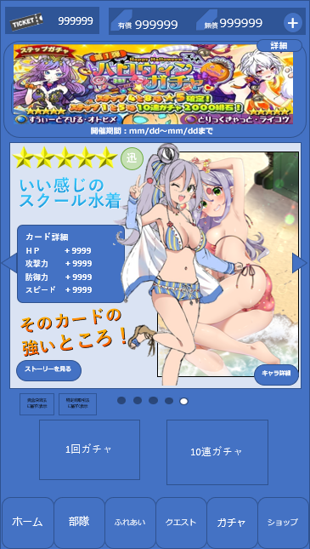
■ガチャについて
●ga110 ガチャトップ画面 ※無料ガチャ
1
No | 項目名 | 説明
1 | ヘッダー | 所持チケット、有償/無償クリスタルを表示させる
2 | クリスタル購入 ボタン | ショップのクリスタル購入画面に遷移させる。
3 | ガチャバナー | 一覧画面で表示させているバナー
4 | イラスト背景 | 表示カードに合わせた背景を表示する
5 | 矢印 | タップでガチャの種類を切り替える。
6 | レア度 | 星を並べて表示
7 | 属性アイコン | 属性のアイコン
8 | カード名 | 画像で表示
9 | カード詳細 | パラメータ、リーダー効果、バトル効果、スキルをテキストで切り替えて表示させる。切り替えはフェード。表示は2秒くらい？
10 | 煽り文 | カードの魅力を伝えるテキスト。画像で表示
11 | カードイラスト | カード絵を
12 | キャラ | 3Dキャラを表示
13 | ストーリーを見る ボタン | タップで表示キャラのTRストーリーの冒頭を表示させる （ADV画面へ遷移）
14 | 資金決済法表示 | タップで資金決済法に基づく表記のリンクに遷移させる。
15 | 特定商取引法表示 | タップで/特定商取引法に基づく表記のリンクに遷移させる。
16 | キャラ詳細ボタン | タップで該当カードのカード詳細画面を表示させる。
17 | 1回ガチャボタン | タップでガチャ確認ダイアログを表示させる。
18 | 10回ガチャボタン | タップでガチャ確認ダイアログを表示させる。
2
3
6
4
7
8
5
9
11
10
12
13
16
14
15
あと23時間59分
18
17

Slide 13
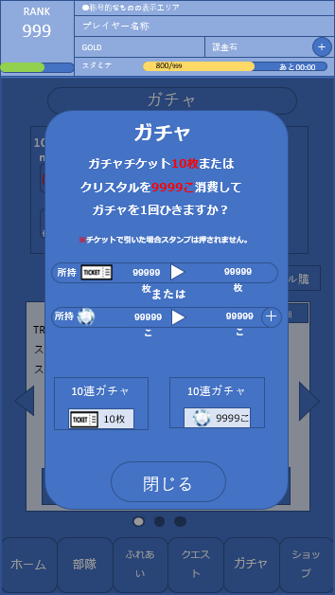
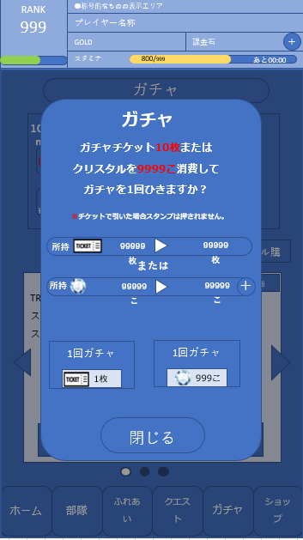
■ガチャについて
● ga110a ガチャ確認ダイアログ
No | 項目名 | 説明
1 | ダイアログ | 共通のダイアログを表示
2 | 所持クリスタル数表示 | 現在所持しているクリスタルを有償、無償で分けて表示させる
3 | 所持チケット数表示 | 現在所持しているチケット数を表示させる
4 | チケットガチャボタン | タップでチケットを消費してガチャ演出画面に遷移する。 チケットがない場合はグレーアウトさせる。
5 | クリスタルガチャボタン | タップでクリスタルを消費してガチャ演出画面に遷移する。クリスタルが不足している場合はグレーアウトさせる。
6 | 閉じるボタン | タップでダイアログを閉じてガチャトップ画面に戻る
7 | クリスタル購入ボタン | タップでクリスタル購入画面を表示させる。
1
3
2
7
4
5
6
※1回ガチャの場合

Slide 14
■ガチャについて
●ga110b 提供割合ダイアログ
No | 項目名 | 説明
1 | ダイアログ | 共通のダイアログを表示させる。
2 | WebView 表示領域 | WebViewで表示させる領域
3 | 閉じるボタン | タップでダイアログを消し、ガチャトップ画面に戻る。
１
2
WebView
表示領域
3

Slide 15
■ガチャについて
●ga110c スタンプカード確認ウィンドウ
No | 項目名 | 説明
1 | ウィンドウ タイトル | 左図の通り
2 | スタンプカード | 現在のスタンプカードを表示させる
3 | 閉じるボタン | ウィンドウを閉じるボタン。
１
２
３

Slide 16
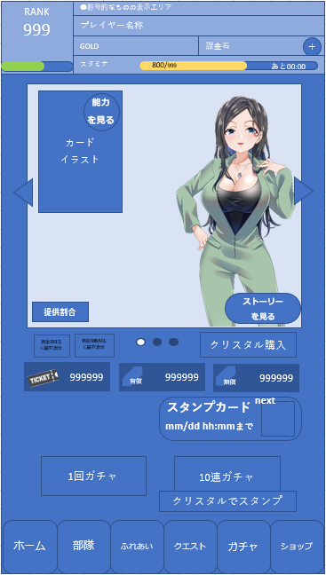
■ガチャについて
●画面遷移 TRストーリー確認
FI
FO
ADV画面（宴）
ADV終了画面（宴）
1枚目
FI
FO
ga100 ガチャトップ画面
ストーリー確認用シナリオ
正規のTRストーリーを
途中で終わらせる
※フラグで管理
確認終了専用シナリオ画面
シナリオとして組み込む

Slide 17
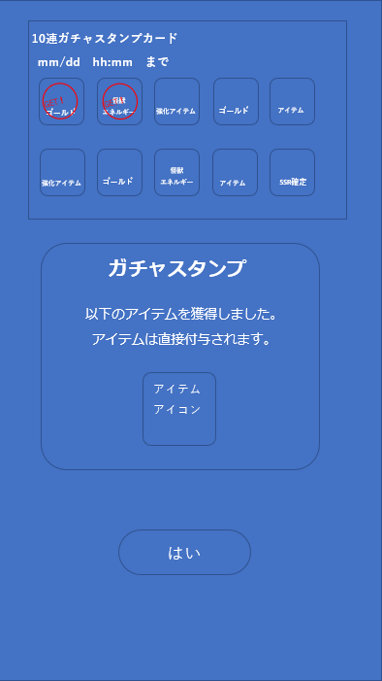
■ガチャについて
●ga120 ガチャスタンプ押印画面 ※クリスタル10連のみ
No | 項目名 | 説明
1 | スタンプカード | 共通のダイアログを表示させる。 スタンプを押す演出はしない想定。 タップで共通の説明ウィンドウを表示させる。
2 | 背景 | ガチャの演出画面に半透明のマスクをかけて表示させる。
3 | 獲得アイテム ダイアログ | スタンプが押された箇所のアイテムを表示させる。 入手アイテムはプレゼントボックスへ送る。
4 | はいボタン | タップでガチャ結果一覧画面に遷移する。
１
2
3
4

Slide 18
■ガチャについて
●ga120a アイテム詳細ウィンドウ
No | 項目名 | 説明
1 | ウィンドウ見出し | アイテム名のテキスト
2 | アイコン | アイテムのアイコン
3 | アイテム説明 | アイテムの説明テキスト。
4 | OKボタン | ウィンドウを閉じるボタン。
１
２
３
４

Slide 19
■ガチャについて
●ga140 獲得カード表示画面
No | 項目名 | 説明
1 | カードイラスト | 獲得したカードのイラストを表示させる
カード
イラスト
１

Slide 20


■ガチャについて
● ga150 ガチャ結果一覧画面
No | 項目名 | 説明
1 | 背景 | ガチャの演出画面に半透明のマスクをかけて表示させる。
2 | カード | ガチャで入手したカードを表示させる。 初めて入手したカードの場合、NEWマークを表示させる。 タップでTRカードの詳細画面に遷移させる。
3 | もう1回ひく ボタン | タップで連続してガチャを引く。 ガチャ確認ダイアログを表示させる。
４ | 戻るボタン | タップでガチャトップ画面に遷移する。
１
2
※1回ガチャの場合
ガチャ結果
ガチャ
NEW
ガチャチケット10枚または
クリスタルを9999こ消費して
ガチャを1回ひきますか？
※チケットで引いた場合スタンプは押されません。
4
所持
99999枚
99999枚
3
または
所持
99999こ
99999こ
＋
10連ガチャ
10連ガチャ
10枚
9999こ
戻る
もう1回ひく
閉じる

Slide 21



● ga110 表示カードの切り替え演出について
迅
迅
いい感じの
スクール水着
いい感じの
スクール水着
カード詳細
ＨＰ + 9999
攻撃力 + 9999
防御力 + 9999
スピード + 9999
カード詳細
ＨＰ + 9999
攻撃力 + 9999
防御力 + 9999
スピード + 9999
そのカードの
強いところ！
そのカードの
強いところ！
ストーリーを見る
キャラ詳細
白画面から切り替わって背景のみが
表示される。
参考：ワールドフリッパー
https://youtu.be/Jl4v1vrGNKE?t=295
枠の外から表示物がINしてくる。
※3Dキャラは重くて同時に表示できない？
既定の位置についたらボタンを表示

Slide 22
■ガチャについて
●過去の更新履歴
更新日 | 主な内容 | 備考
2019.11.13 | 書類作成
2019.11.27 | ガチャチケットについて追記 チケットを所持している場合のUIを追記
2019.11.30 | ガチャの抽選方法について追記
2019.12.04 | ガチャトップ画面の表示物を変更
2019.12.24 | スタンプにカードの内容修正 クリスタル不足画面を削除 スタンプのアイテムを直接付与に変更 画面遷移を更新
2019.12.25 | アイテムの詳細について追加
2020.01.27 | p.2 ガチャの種類について追記（鈴木） p.3 ガチャのピックアップについて記載（鈴木） p.6 ガチャ一覧画面を追加（鈴木） p.7 ガチャトップ画面の表示物を変更（鈴木）
2020.01.28 | p.2 ガチャの種類について追記（鈴木） p.3 ガチャチケットについて追記（鈴木） p.10 ガチャスタンプ確認画面について記載（鈴木）
2020.01.28 | p.8 ガチャバナーの演出を追加（鈴木） p.10 TRストーリー確認用の画面遷移を追加（鈴木） p.14 web viewについて記載（鈴木）
2020.02.05 | p.2 ガチャの管理について記載（鈴木） p.8/9 ガチャトップ画面のバナー説明を追記（鈴木） 画面IDを記載（鈴木）
2020.02.07 | p.5/6 アドベンチャー終了ダイアログを削除（鈴木） p.13 TRストーリー終了ダイアログを削除（鈴木） 画面IDを更新（鈴木）
2020.02.18 | p.5 ガチャのコントロールについて記載（鈴木） p.6/7 画面遷移図を更新（鈴木） p.8 ガチャ一覧画面を復帰（鈴木） 画面IDを更新（鈴木）

